Slide 1



Http接口测试培训
参加: 测试同事
主讲: 黄慧君

Slide 2
签 到

Slide 3
一、接口测试介绍
主目录Menu
二、接口测试准备
三、接口用例设计
四、接口测试案例
五、结果分析及延伸

Slide 4
什么是接口测试？
原理是通过测试程序模拟客户端向服务器发送请求报文，服务器接收请求报文后对相应的报文做出处理然后再把应答报文发送给客户端，客户端接收应答报文这一个过程
接口测试大概分为两类：模块接口测试、web接口测试
模块接口测试：可以写一段小程序验证接口功能是否正常
Web接口测试：分为服务器接口测试和外部接口测试，下面我为大家介绍服务端接口测试，服务端接口通常为Http接口

Slide 5
接口测试的前期工作？
1.开发已完成接口功能代码 。
2.需要开发提供接口设计文档，测试不需要看代码，不需要app、浏览器等客户端就可以进行接口测试。
接口设计文档规范？
接口设计文档需要以下要素
1.接口功能说明。
2.URL、接口名、Http请求方式（POST或get）。
3.请求报文参数（参数名称、类型、是否必须），最好有示例。
4.返回报文参数（参数名称、类型、是否必须） ，最好有示例。

Slide 6
接口测试用例设计思路？
1：接口逻辑测试，测试在正常输入的情况下能得出正确的结果，测试用例的设计方法跟黑盒测试差不多，主要运用等价类，边界值两种方法。
2：容错及健壮性测试，根据该接口参数，构造异常场景，如空值输入（null）、未赋值、非对应类型输入等非法情况下能否达到预期效果，假如传递数据的类型错误时是否可以处理。
3：根据该接口中的逻辑，设计不同条件的用例，测试该接口实现代码的逻辑。
4：静态检测代码，看是否有永远走不到的分支、代码规范及逻辑是否合理。
5：接口性能测试，对于关键性或常用接口的接口进行性测试。
6：接口安全测试，对于敏感信息，如密码、手机号、住址等是否加密传输及存储，对于外部接口，这点尤为重要。

Slide 7
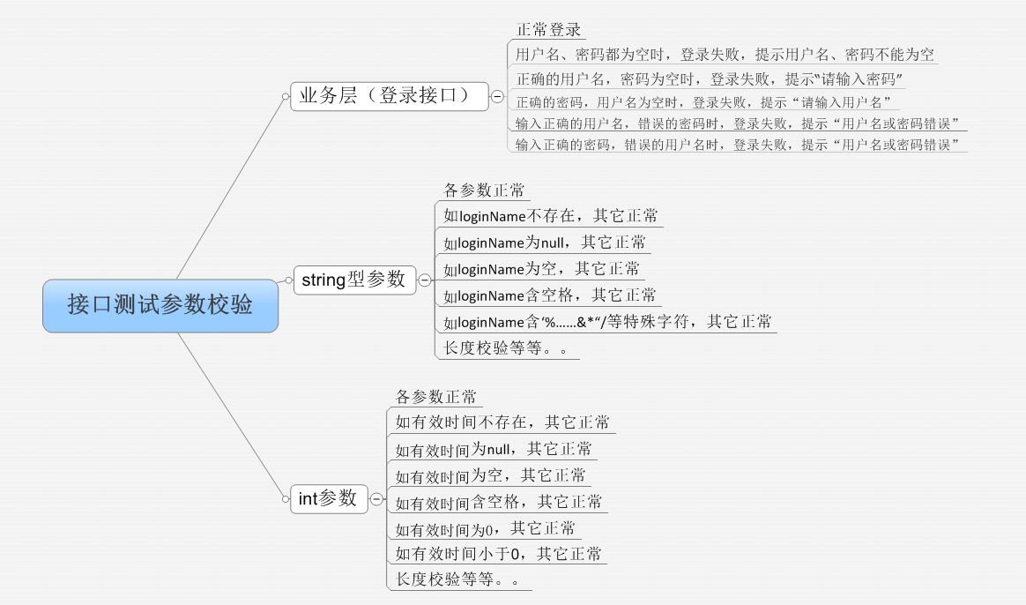
接口测试用例设计案例
简单划分可以按照2个基本组成要素进行划分：1. 参数 2. 业务

Slide 8
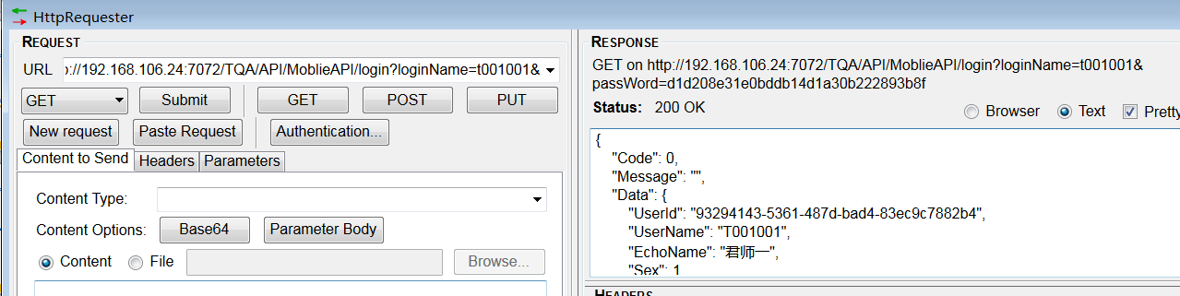
接口测试工具选择及执行？
主要工具有火狐自带插件HttpRequester、在线HTTP请求工具、jmeter、fiddler、loadrunner。
推荐使用HttpRequester，界面如下。

Slide 9
接口测试案例：
下面我为大家演示中山沙溪项目中的两个接口，用户登录接口、提交登记接口、删除登记信息接口
1.用户登录接口：
Url : Login
请求方式 : GET
请求参数：
请求示例：
http://192.168.106.24:7072/TQA/API/MoblieAPI/login?loginName=t001001&passWord=d1d208e31e0bddb14d1a30b222893b8f
返回参数：
字段名称 | 必选 | 类型 | 说明
loginName | true | string | 用户名
passWord | true | string | 用户密码MD5加密，字符串去掉“-”,且全部转换为小写字母
字段名称 | 类型 | 说明
UserId | string | 用户ID
UserName | string | 用户名
EchoName | String | 姓名
Sex | Int | 性别 1:男 2:女 3:未知 4:保密
Photo | string | 头像路径
Phone | string | 手机号
WorkNo | string | 工号
IsTeacherName | bool | 是否是班主任
TotalCount | int | 带班数量
CalssName. CalssName | staing | 班级名称

Slide 10
2.提交登记接口（post请求方式）：
URL：http://192.168.106.24:7072/TQA/API/MoblieAPI/PostSignInfo
请求参数：
{"ClassID":21,"Detail":[{"LESSON1":0,"LESSON2":0,"LESSON3":0,"LESSON4":3,"LESSON5":0,"LESSON6":0,"LESSON7":0,"StudentID":"0091f091-2d61-4f75-a9bc-2b67648ee68e","StudentNO":"201621FZZZYYX00002","StundentName":"梦思思"},{"LESSON1":0,"LESSON2":0,"LESSON3":0,"LESSON4":1,"LESSON5":0,"LESSON6":0,"LESSON7":0,"StudentID":"46fcc55b-ea03-4333-ab34-dd6976474e87","StudentNO":"201621FZZZYYX00005","StundentName":"小草"},{"LESSON1":0,"LESSON2":0,"LESSON3":0,"LESSON4":1,"LESSON5":0,"LESSON6":0,"LESSON7":0,"StudentID":"797c7096-040a-47ab-be7e-ba720e802ff4","StudentNO":"201621FZZZYYX00006","StundentName":"小桥"},{"LESSON1":0,"LESSON2":0,"LESSON3":0,"LESSON4":1,"LESSON5":0,"LESSON6":0,"LESSON7":0,"StudentID":"b612604a-d95e-4349-937f-901502bc644a","StudentNO":"YJ00001","StundentName":"小水"}],"OriginalClassID":0,"OriginalSectionID":0,"Section":[{"CourseName":"ghh","Remark":"","Score":100,"SectionID":4}],"SignDate":"2017-02-20","TeacherID":"003d33d4-c61e-47ea-b0ba-3035d6fe13d6","Type":0}
该接口的抓包请求数据中含有“LESSON1”:0，其实接口文档中缺少定义，此时需反馈给开发
重复登记
3.删除登记信息（get请求方式）
URL： http://192.168.106.24:7072/TQA/API/MoblieAPI/DeleteSignInfo?ClassID=39&SignDate=2017-02-15&SectionID=1
该接口请求方式与接口文档不符，接口文档中定义为post请求方式，此时需反馈给开发
重复删除
注：提交登记接口和删除登记信息接口可以组合场景测试，如先登记后删除，未登记时删除等等

Slide 11
接口测试结果分析？
由于“参数是否校验及校验程度” 取决于开发代码，除正常请求正常返回外，其它异常输入参数则根据业务实际情况判断响应是否合理，尽量要求开发做异常场景的校验，并统一同一项目中异常操作时的处理方式
对于具体接口而言，请求成功或失败都会有个返回标志性参数，如登录接口中为参数code
登录成功：则返回 "Code": 0,
登录失败：则返回 "Code": 1,
如下为Http请求常见响应码：
响应码分五种类型，由它们的第一位数字表示： 1.1xx：信息，请求收到，继续处理 2.2xx：成功，行为被成功地接受、理解和采纳 3.3xx：重定向，为了完成请求，必须进一步执行的动作 4.4xx：客户端错误，请求包含语法错误或者请求无法实现 5.5xx：服务器错误，服务器不能实现一种明显无效的请求

Slide 12
接口测试的好处？
1） 提高测试覆盖率 通过手工测试很难测试到一些更深层次的异常和安全的问题，通过一些辅助的一些测试工具，能分析出代码的覆盖率，通过覆盖率的提高来提高测试的深度。
2） 更好定位错误 由于接口测试是一种自下向上的测试，因此一量出错，非常容易定位出错，不向系统测试那样了，一旦有Bug，需要几层验证之后才能确定出错位置
3） 降低修改bug的成本 接口测试基本和开发人员的编码平行工作，因此发现问题会比系统测试早很多，因此减少了修改bug的成本。
4） 降低了项目不能按时发布的风险 由于接口测试很早就介入，在提交给系统测试前对项目代码的核心模块已经做了详尽的测试，必定加速系统测试的时间，由此来保证项目的按时发布。
5）提升测试人员的技能 做接口测试必须了解开发人员的开发流程和一些开发技能，也需要了解测试工具的一些使用方法和一些测试思想，提升了测试人员的技术附加值，提高了自身的竟争 力。
6）促使项目开发过程的规范化 要进行接口，需要完善的文档进行保障，没有测试文档，接口测试将寸步难行，接口测试将增加开发过程规范化产出，而规范化产出也保证了项目质量。

Slide 13
什么项目适合做接口测试？
首先我们进行工作量估算：
一个小时测试20~30个场景，假如一个接口含5个参数，每个参数3~4个场景，再加上业务逻辑遍历，此接口共20个场景左右，可一个小时内完成测试设计执行，因此一天可以完成8个左右接口，即40个参数、160个场景的测试设计执行（基于做过接口测试人员，且不含需求熟悉、环境及基础数据搭建、沟通协调、文档整理等时间）

Slide 14
含有如下特点的项目可以考虑做接口测试：
1、数据交互较多，尤其带计算、统计类的，如“国泰安质量保证系统”含有600多个指标，每个指标从基础数据库获取数据并加以计算统计，从而获得指标的诊断结果，因为每个指标有各自的计算公式、合格标准，此时在编码阶段介入接口测试，可以免去功能测试工作量过大、测试步骤繁多等问题
2、所涉及业务逻辑较复杂的接口，如某个功能点涉及多场景路径，此时可以考虑前期接口测试避免后期因接口问题阻塞测试，目前没有合适例子，暂不举例
3、对外接口，提供给第三方接口，由于不方便进入第三方系统进行功能测试，此时我们需要进行接口测试保证对外接口正常
4、涉及多个系统或平台的接口，如“海南省卫生学校虚拟仿真集成项目”，需要在后台配置请求参数，前台触发接口，且测试场景路径较多，此时使用接口测试非常方便省时
5、功能测试无法实现的场景，如个人记录的删除功能，由于功能测试时都是先登录后才能进入相关页面删除，可以避免非本人删除，但是为了避免其他人使用http请求方式跨权限删除本人记录，必须检查删除接口里是否传参用户验证信息
6、涉及个人隐私的接口，如登录、用户信息获取等，前期可以使用接口测试检查个人隐私是否加密传输及存储，功能测试时也可以使用fiddler等抓包工具检查
注：
由于我们公司服务端开发都是兼做多个项目，项目到功能测试阶段时，服务端开发可能已经忙于其它项目了，所以在编码阶段进行简单的接口测试能够有效避免测试阻塞、延期等问题
另在接口设计阶段介入，可以更早防止接口问题，因为多数接口问题都源于开发对需求理解错误，此时我们如果能够在接口评审时发现，可以省去许多时间、减少问题发生
总之如果前期时间较充裕，测试阶段较短且含有上述特点的项目，建议抽取部分接口进行简单的接口测试

Slide 15
事件：初次识别是否需要接口测试
责任人：部门经理+TPM
时间：项目对接前期
否
关闭
是
事件：确认是否需要接口测试
责任人：部门经理+TPM
时间：客户需求评审阶段
否
是
事件：确认接口需求（接口文档评审）
责任人：TPM+接口测试人员
时间：需求规格书/概要设计阶段
事件：编写测试计划（含接口测试方案）
责任人：TPM
时间：编码阶段
事件：接口测试用例编写及执行
责任人：接口测试人员
时间：编码阶段（功能转测试之前）
测试完成

Slide 16
接口测试延伸？
1.自动化测试：如果将简单的接口测试延伸到接口自动化测试，将极大提高测试质量和测试效率，尤其对于规模复杂庞大或者需要持续集成和改进的产品，因为每次改进都需要重新测试系统，此时使用接口自动化可以快速且尽早验证完整个系统的基本功能；且可以实时监控接口是否正常，假如100个接口，选择合适方案（如Jmeter+Jenkins+Ant持续集成方案）完成接口自动化，可以实现定时（如每天）邮件至指定邮箱这100接口的运行结果，通过每日查看邮件即可得知系统是否正常，避免网上反馈问题的发生
2.单元测试：编码阶段可以对底层接口进行单元测试，如redisapi，如Java语言中，在开发完成代码实现，并提供接口文档后，我们可以在eclipse引入Junit进行测试

Slide 17

感谢您的聆听！
THANK YOU!

